Slide 1
«В космосе»
(загадки для детей)

Slide 2
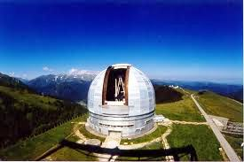
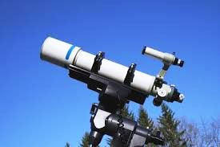
Чтобы глаз вооружить И со звездами дружить, Млечный путь увидеть чтоб Нужен мощный …

Slide 3
Телескопом сотни лет Изучают жизнь планет. Нам расскажет обо всем Умный дядя …

Slide 4
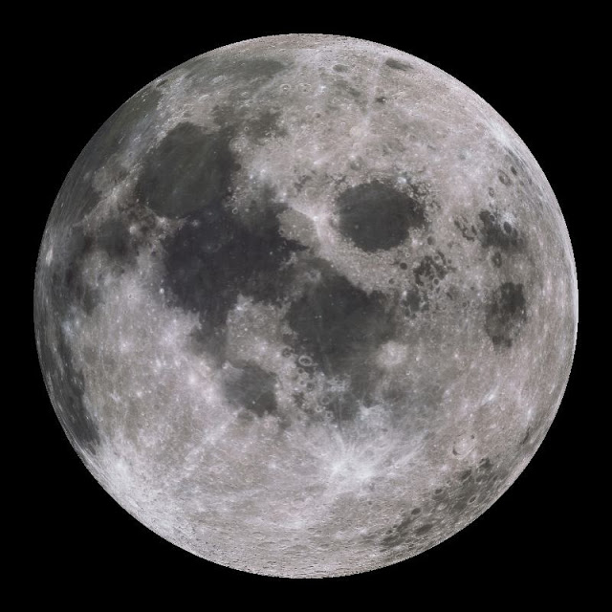
Астроном - он звездочет, Знает все наперечет! Только лучше звезд видна В небе полная …

Slide 5
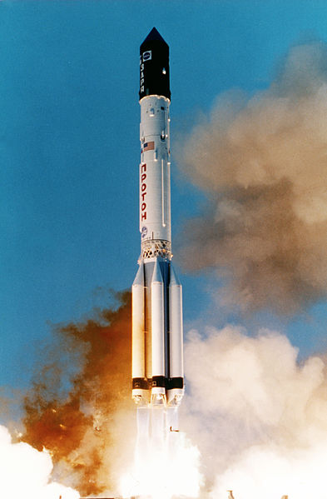
До Луны не может птица Долететь и прилуниться, Но зато умеет это Делать быстрая …

Slide 6
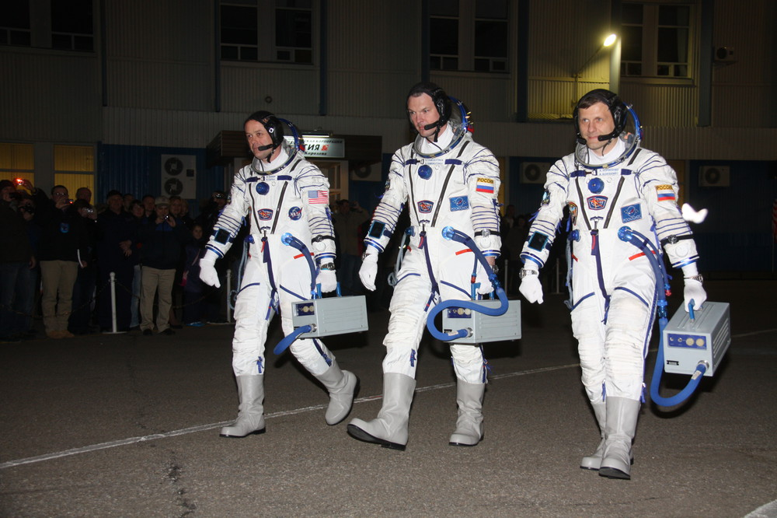
У ракеты есть водитель, Невесомости любитель. По-английски: "астронавт", А по-русски …

Slide 7
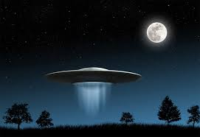
Космонавт сидит в ракете, Проклиная все на свете - На орбите как назло Появилось …

Slide 8
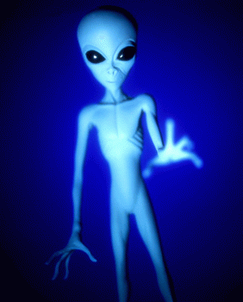
НЛО летит к соседу Из созвездья Андромеды, В нем от скуки волком воет Злой зеленый …

Slide 9
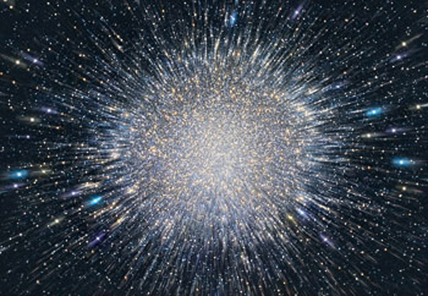
Гуманоид с курса сбился, В трех планетах заблудился, Если звездной карты нету, Не поможет скорость…

Slide 10
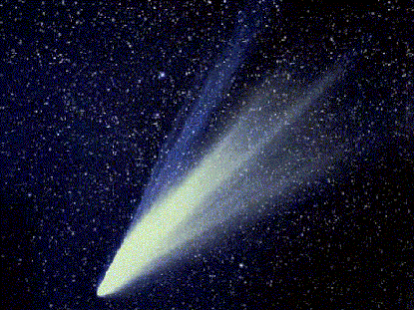
Свет быстрее всех летает, Километры не считает. Дарит Солнце жизнь планетам, Нам - тепло, хвосты - …

Slide 11
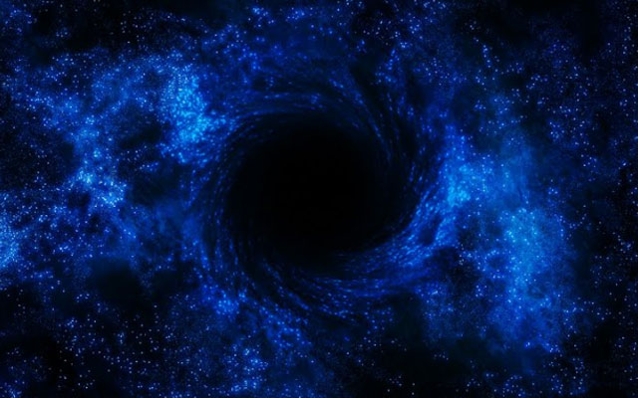
Всё комета облетела, Всё на небе осмотрела. Видит, в космосе нора - Это черная …

Slide 12
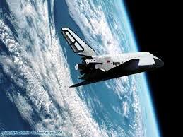
В черных дырах темнота Чем-то черным занята. Там окончил свой полет Межпланетный …

Slide 13
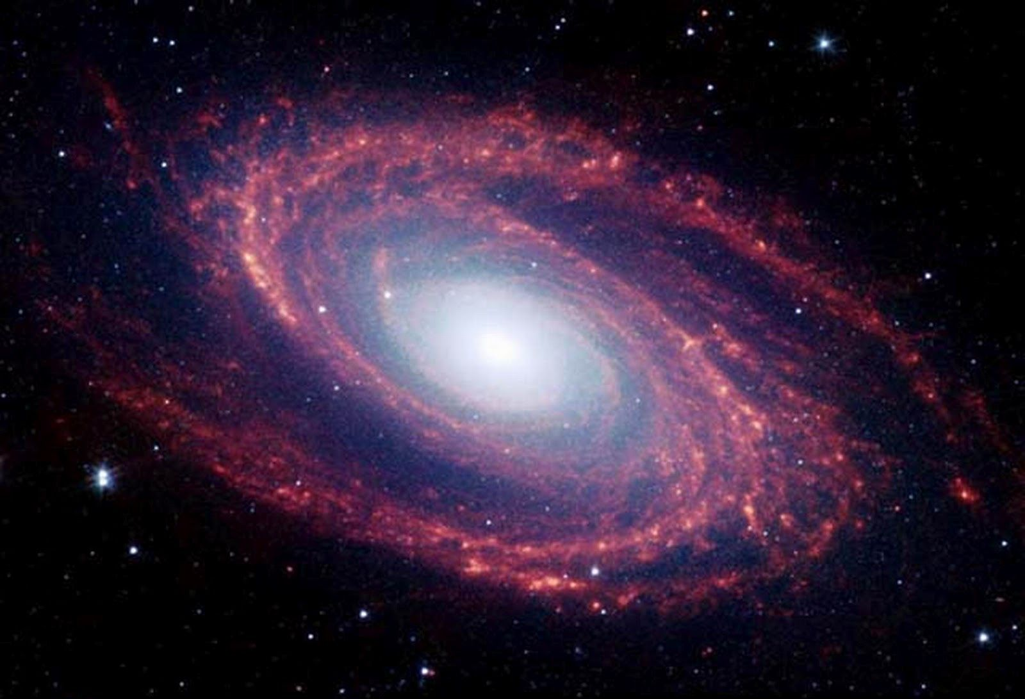
А галактики летят В рассыпную как хотят. Очень здоровенная Эта вся вселенная!

Slide 14
Спасибо за
внимание!

